Slide 1
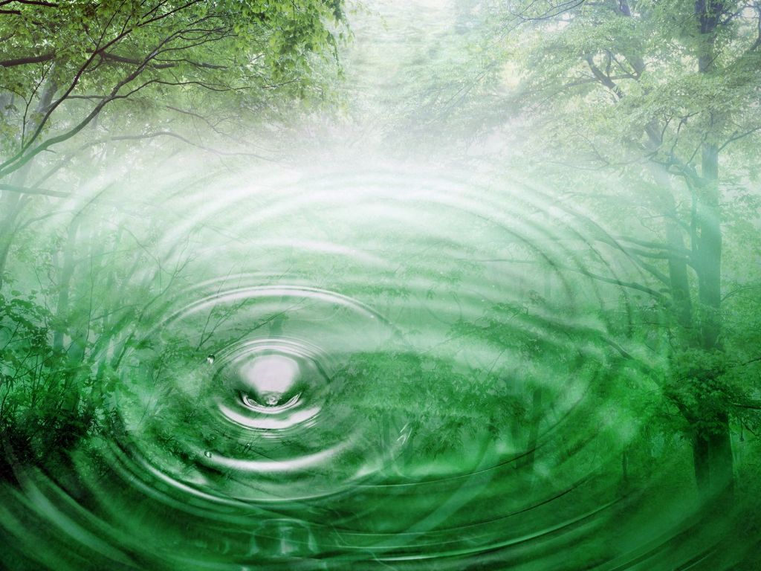

Словарные слова

Slide 2
Это число идёт за числом десять.
одиннадцать

Slide 3
Отгадай
Не живая, а идет.
Неподвижна - а ведёт.
дорога

Slide 4
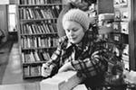
Назови место где находится эта женщина?

Slide 5

Мы говорим это при встрече

Slide 6
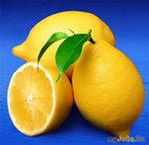
Цвет лимона?

Slide 7
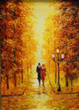
Гуляем в …

Slide 8

Говорят , какой …день.

Slide 9
Вставь , пропущенные буквы.
.десь, п.том, вч.ра, н.за., (в)п.р.ди,

Slide 10
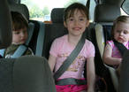
Будь внимательным…

Slide 11
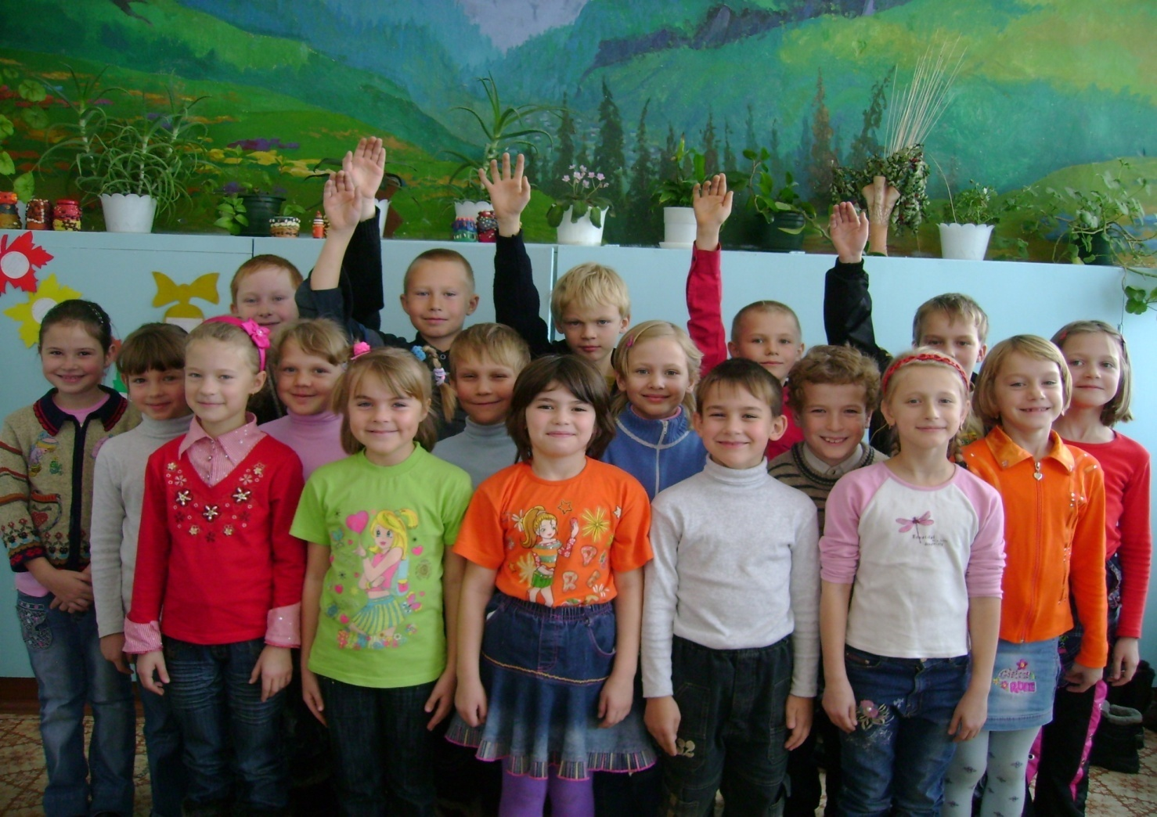
Все вместе мы-…

Slide 12
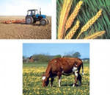
Дополни сельское…

Slide 13
Отгадай
Не летает, не жужжит, Жук по улице бежит. И горят в глазах жука Два слепящих огонька. … Как зовут меня? ...

Slide 14
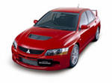
автомобиль

Slide 15
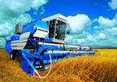

Slide 16
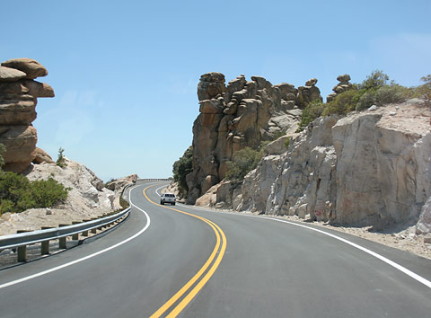

Slide 17
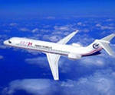

Slide 18


